Slide 1
Môn tự nhiên & xã hội – lớp 3
Chủ đề : Tự nhiên
Bài 46 : Khả năng kì diệu của lá cây

Slide 2

Khởi động
Hát: Em yêu cây xanh

Slide 3
Bài 46
Khả năng kì diệu của lá cây

Slide 4

- Bài học giúp học sinh biết:
+ Lá cây có ba chức năng cơ bản là: quang hợp, hô hấp và thoát hơi nước.
+ Biết được một số ích lợi của lá cây.
- Có kĩ năng quan sát, lắng nghe, phân tích và giải quyết bài tập.
- Sáng tạo một số trò chơi từ lá cây.
- Giúp các con yêu thích môn học, ham học hỏi và có ý thức bảo vệ cây xanh.
YÊU CẦU CẦN ĐẠT

Slide 5
Nội dung bài học
1. Khởi động
2. Khám phá
Hoạt động 1: Chức năng của lá cây
Hoạt động 2: Ích lợi của lá cây
Hoạt động 3: Sáng tạo và vui chơi với lá cây
3. Vận dụng, trải nghiệm

Slide 6

Ôn bài cũ

Slide 7
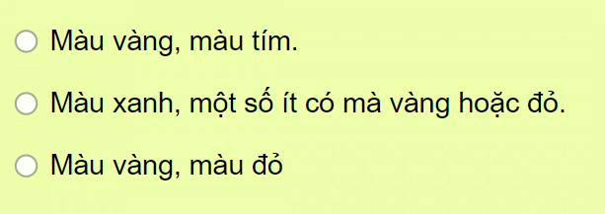
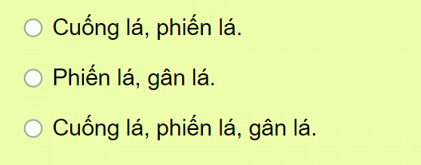
Câu 1: Lá cây có những màu nào?
Câu 2: Lá cây gồm những bộ phận nào?

Slide 8
Khám phá
Hoạt động 1:
Chức năng của lá cây

Slide 9
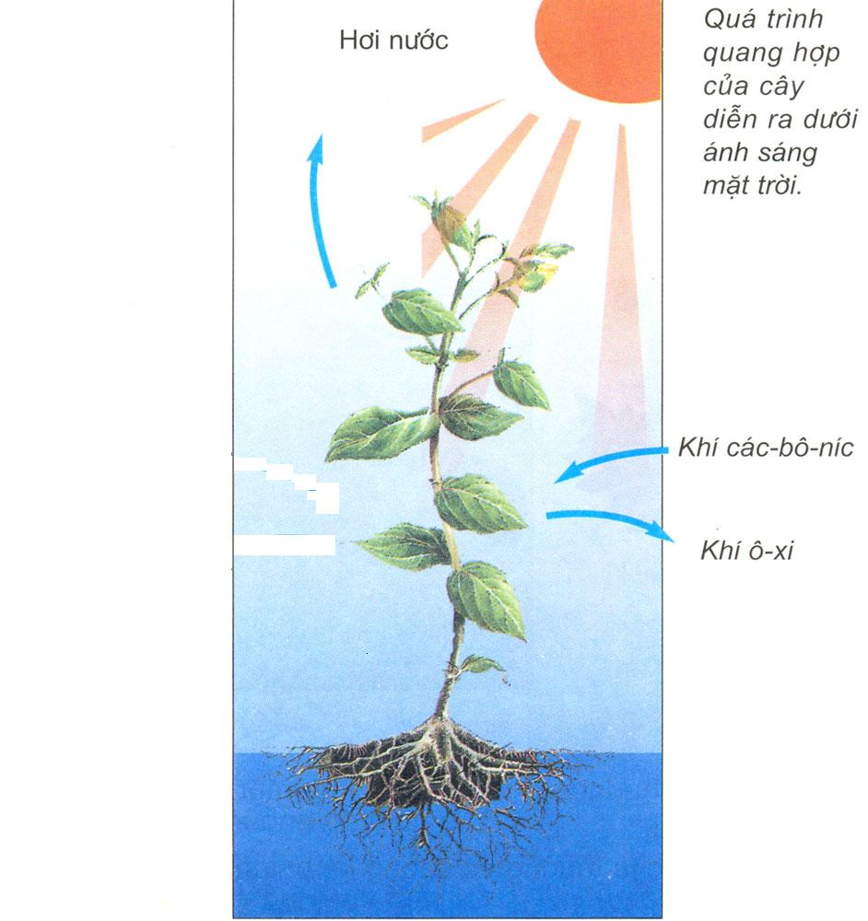
Hoạt động 1: Chức năng của lá cây
a. Quá trình quang hợp
Câu 1: Quá trình quang hợp của cây diễn ra trong điều kiện nào?
Câu 2: Khi quang hợp, lá cây hấp thụ khí gì và thải ra khí gì?
Câu 3: Bộ phận nào của cây thực hiện quá trình quang hợp?

Slide 10
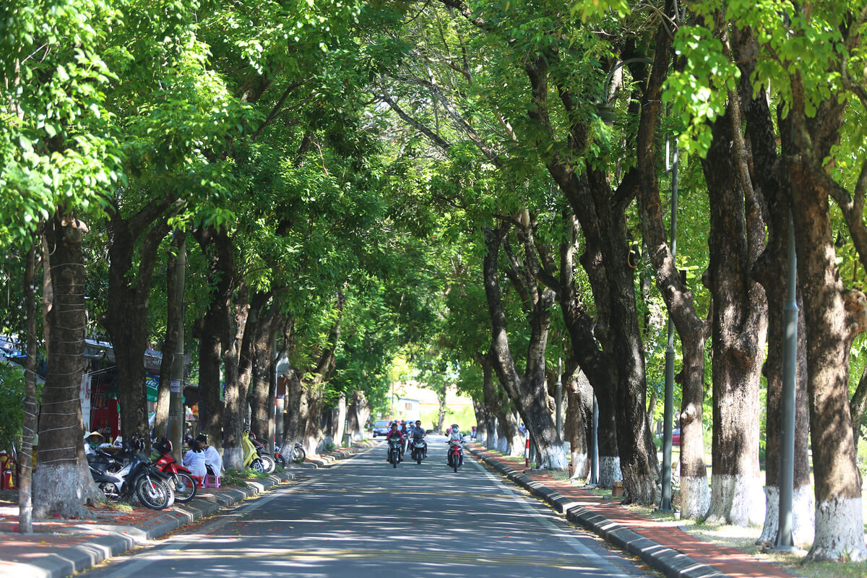
Tại sao ban ngày khi đứng dưới bóng cây ta lại cảm thấy mát mẻ, dễ chịu?

Slide 11
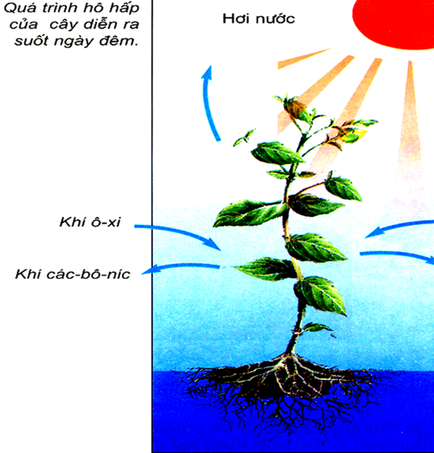
Hoạt động 1: Chức năng của lá cây
b. Quá trình hô hấp
Câu 1: Quá trình hô hấp của cây diễn ra trong điều kiện nào?
Câu 2: Khi hô hấp, lá cây hấp thụ khí gì và thải ra khí gì?
Câu 3: Bộ phận nào của cây thực hiện quá trình hô hấp?

Slide 12

Tại sao khi ngủ trong phòng kín lại không nên để nhiều cây xanh?

Slide 13
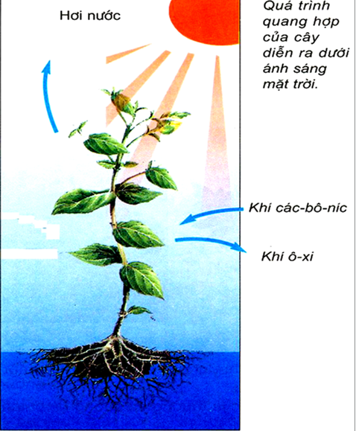
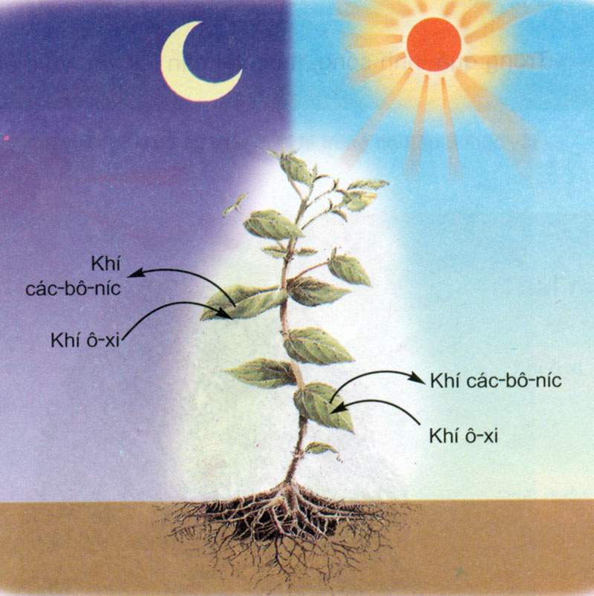
Hoạt động 1: Chức năng của lá cây
Quá trình quang hợp
Quá trình hô hấp
Quan sát và nêu điểm giống nhau, khác nhau của quá trình quang hợp và quá trình hô hấp?

Slide 14
BẢNG SO SÁNH QUÁ TRÌNH QUANG HỢP VÀ QUÁ TRÌNH HÔ HẤP
Đặc điểm | Quá trình quang hợp | Quá trình hô hấp
Điều kiện diễn ra | Dưới ánh sáng mặt trời | Suốt ngày đêm
Hấp thụ khí | Khí các – bô – níc | Khí ô – xi
Thải ra khí | Khí ô – xi | Khí các – bô – níc
Bộ phận thực hiện | Lá cây

Slide 15
Câu 1: Quá trình quang hợp xảy ra khi nào?
a. Quang hợp diễn ra vào ban ngày, dưới ánh sáng.
b. Quá trình quang hợp diễn ra vào ban đêm.
c. Quá trình quang hợp diễn ra suốt ngày đêm.
Câu 2: Chọn từ thích hợp vào chỗ trống:
Trong quá trình quang hợp, lá cây hút khí ………… và nhả ra khí ………….
các – bô – níc
ô – xi
Câu 3: Quá trình hô hấp diễn ra khi nào?
a. Suốt ngày đêm.
b. Ban ngày.
c. Ban đêm.

Slide 16


Hoạt động 1: Chức năng của lá cây
c. Quá trình thoát hơi nước
Thoát hơi nước
Hơi nước
Hơi nước
Nước
Nước

Slide 17

KẾT LUẬN
Lá cây có ba chức năng cơ bản là quang hợp, hô hấp và thoát hơi nước.
Người ta nói lá cây có khả năng kì diệu vì lá cây có khả năng quang hợp tạo ra chất dinh dưỡng nuôi sống cây. Đồng thời, lá cây thoát hơi nước giúp điều hòa không khí, cung cấp oxi cho con người và động vật.

Slide 18
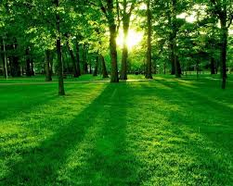
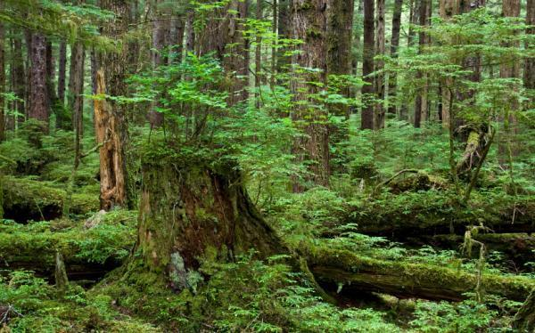
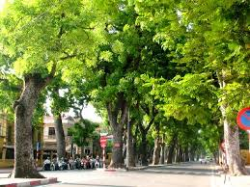
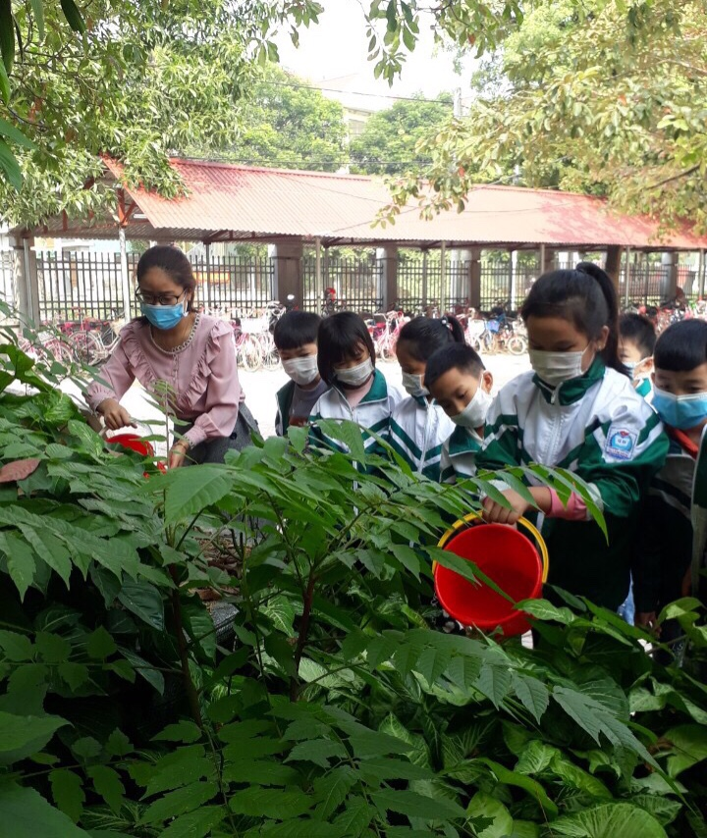
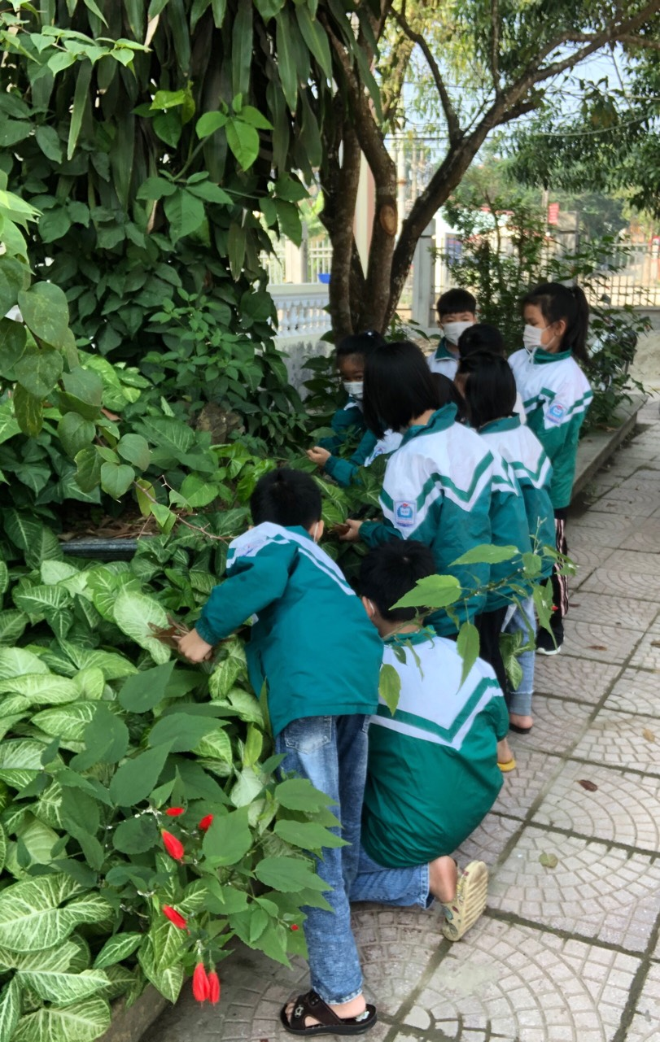
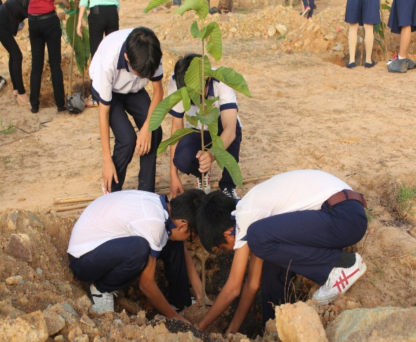
Vai trò của cây xanh
Cây xanh được mệnh danh là lá phổi xanh của Trái Đất
Các em cần bảo vệ và chăm sóc cây xanh, tích cực trồng
cây để góp phần làm cho hành tinh chúng ta mãi xanh tươi

Slide 19
Khám phá
Hoạt động 2:
Ích lợi của lá cây

Slide 20
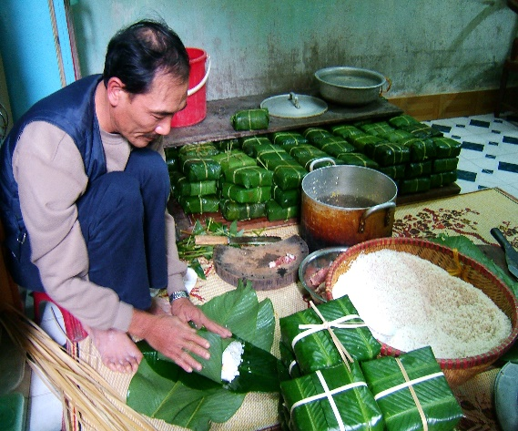
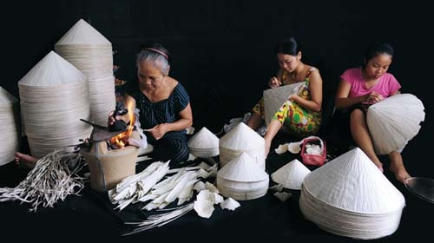
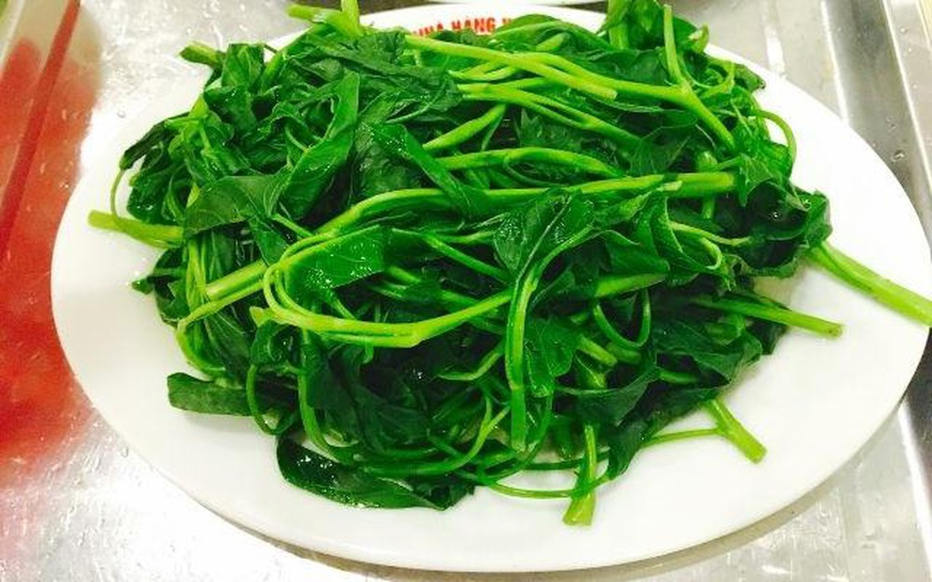
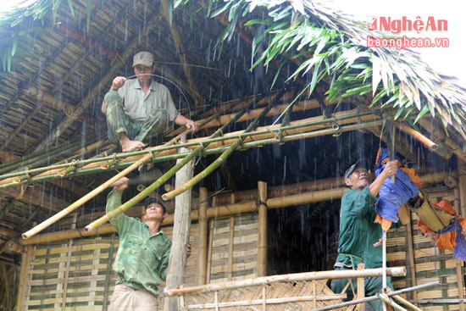
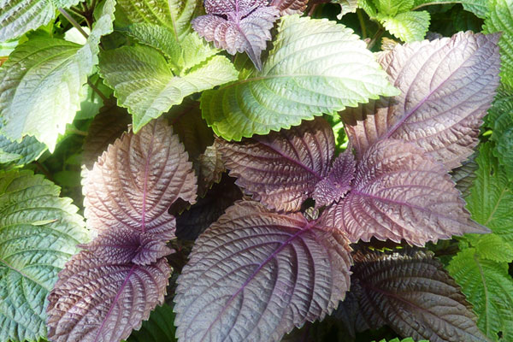

Slide 21
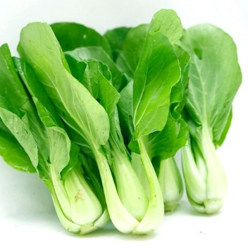
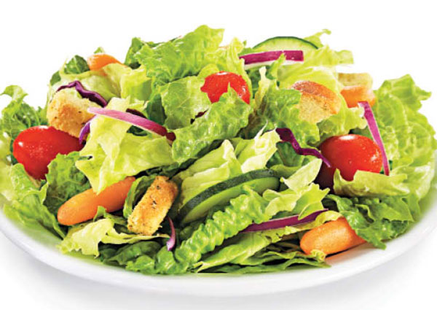
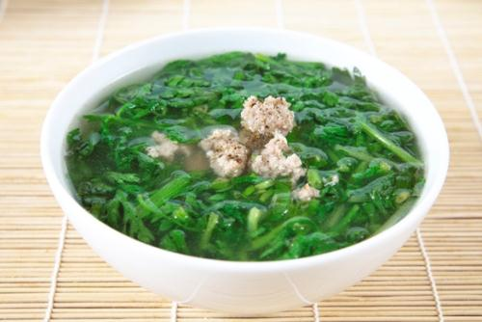
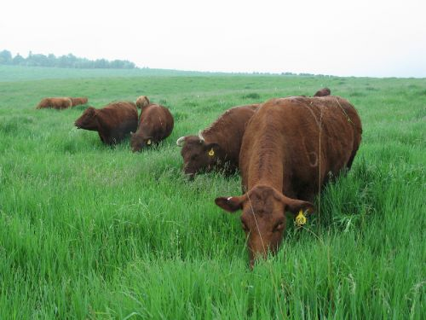
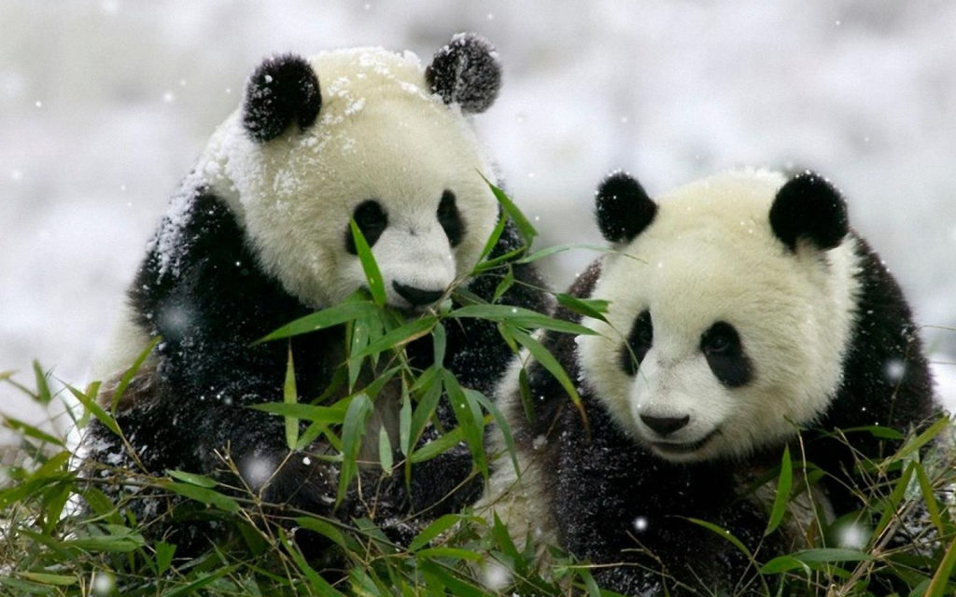
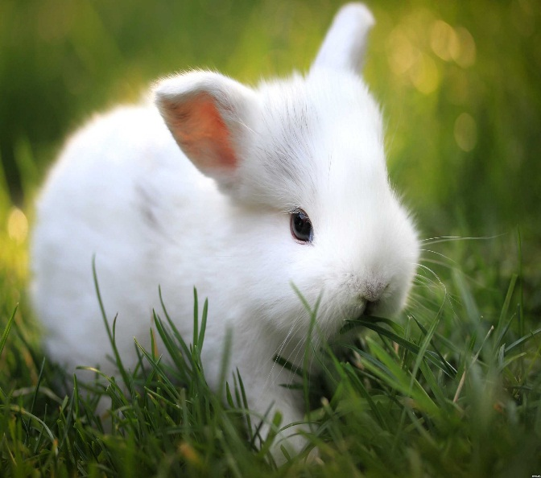
Lá dùng để làm thức ăn cho người và động vật
Rau cải
Rau xà lách
Rau ngót

Slide 22
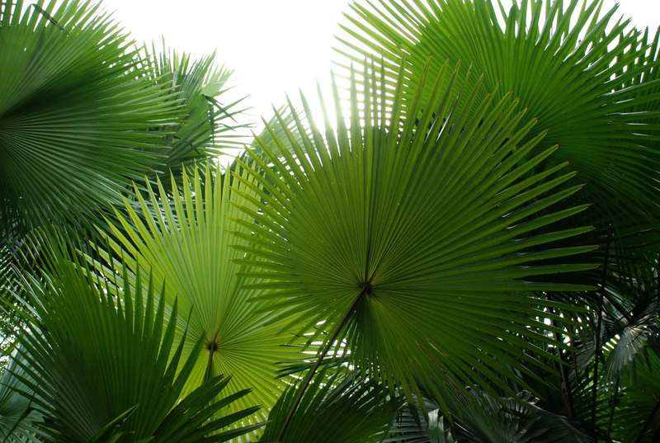
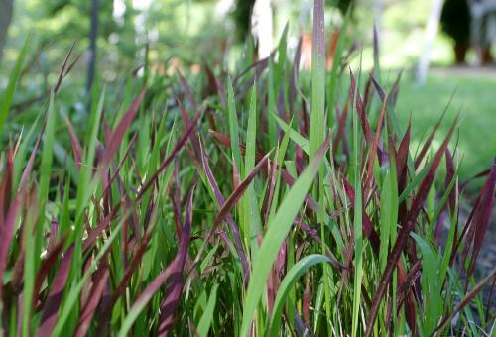
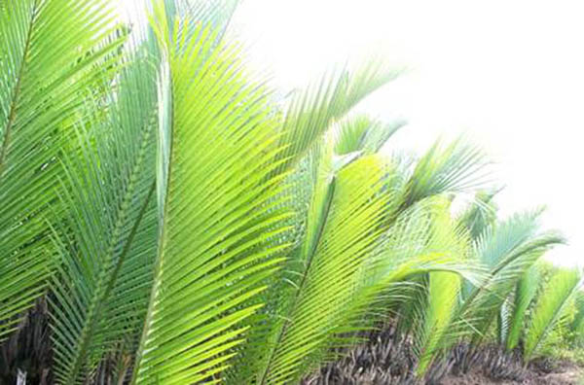
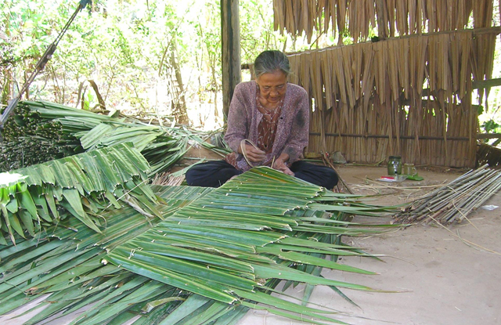
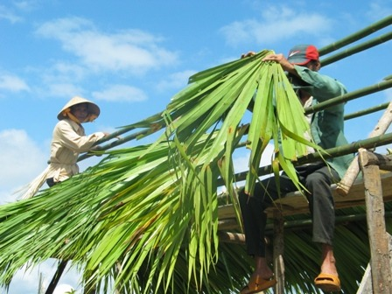
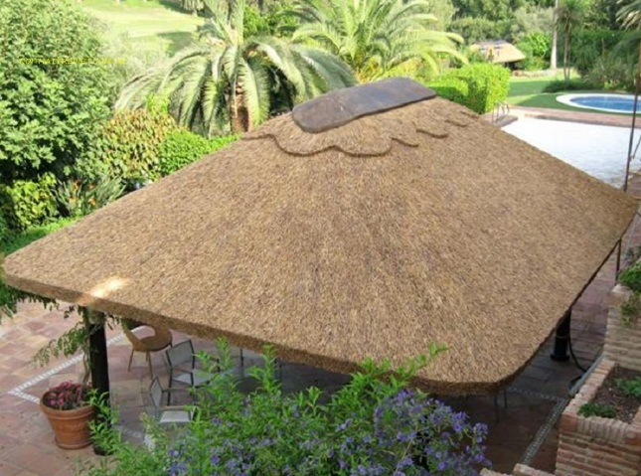
Lá dùng để lợp nhà
Một số lá cây có đặc tính bền, không thấm nước thích hợp cho việc lợp nhà. Như lá cọ, lá tranh, lá dừa…

Slide 23
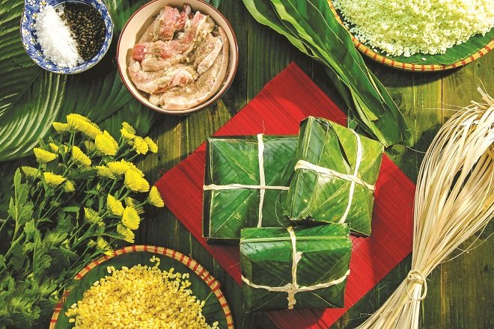
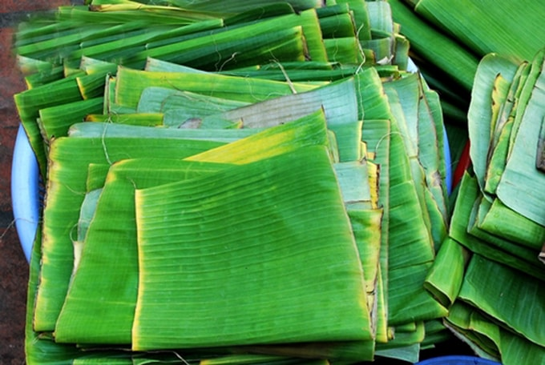
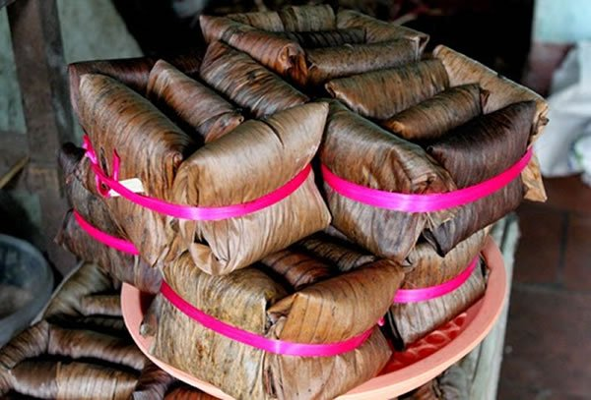
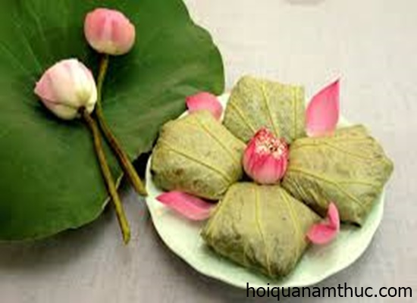
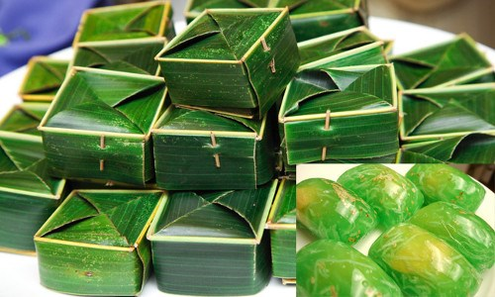
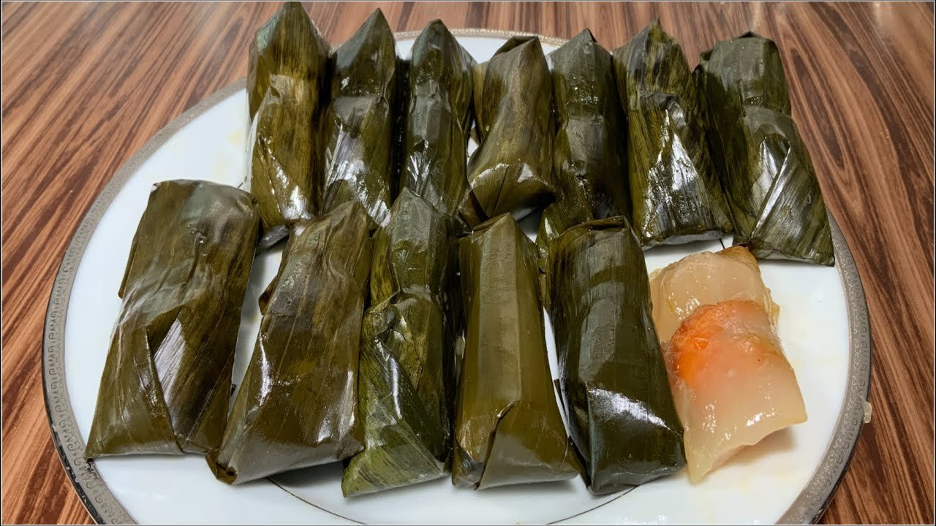
Lá dùng để gói bánh.
Mỗi loại lá có màu sắc và hương thơm khác nhau nên khi đem đi gói bánh sẽ giúp cho các loại bánh có mùi vị đặc trưng riêng

Slide 24
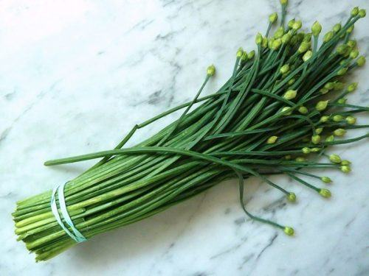
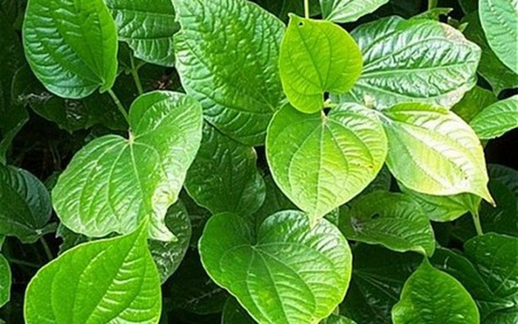
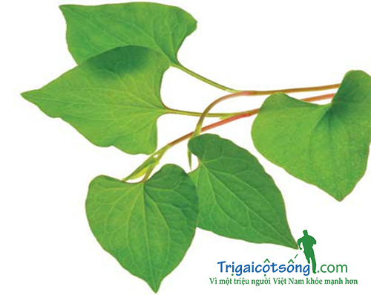
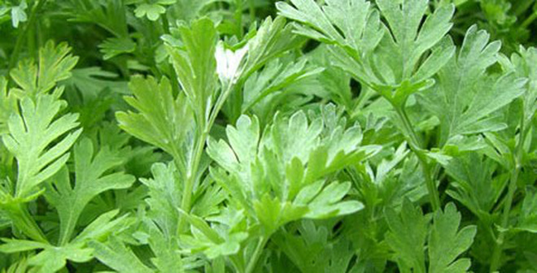
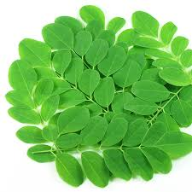
Lá dùng để làm thuốc
Từ xa xưa, khi y học còn chưa phát triển nhiều loại lá cây được dùng như những bài thuốc hữu hiệu trong phòng và chữa bệnh.
Lá diếp cá
Lá hẹ
Lá lốt
Lá chùm ngây
Lá ngải cứu

Slide 25
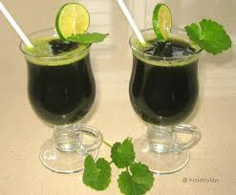
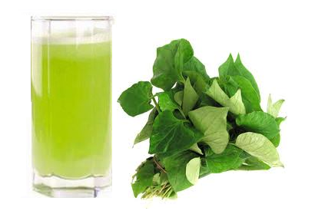
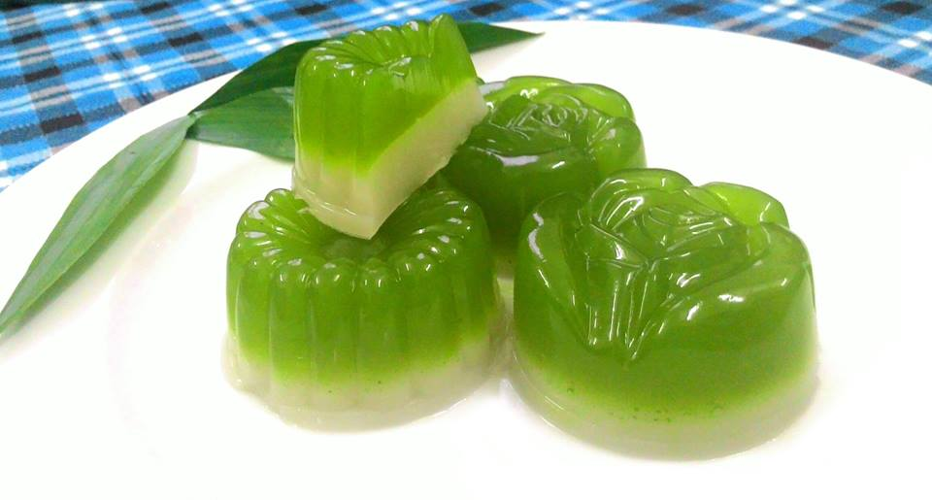
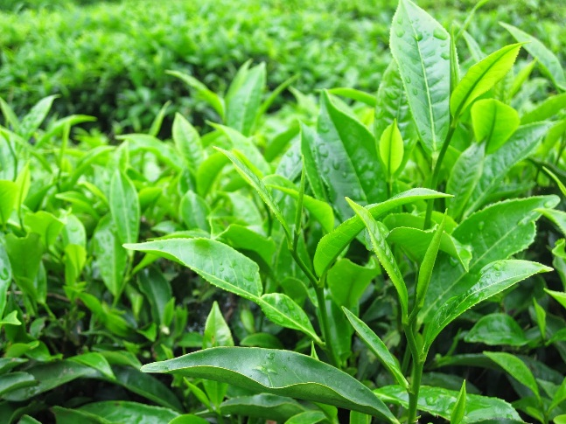
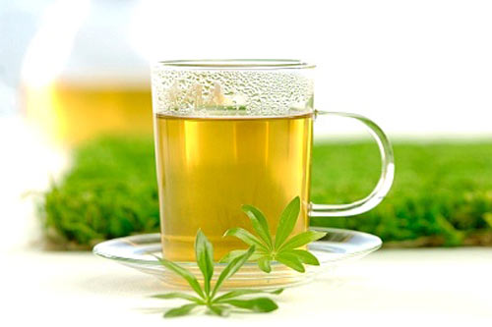
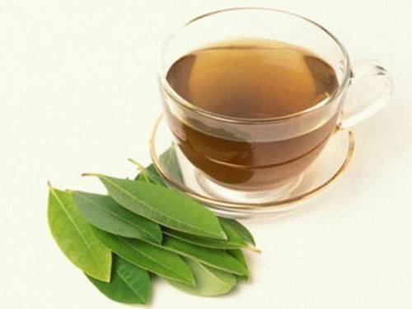
Nước uống từ lá cây.

Slide 26
KẾT LUẬN
Lá cây có nhiều ích lợi cho cuộc sống của con người như dùng để chế biến món ăn, gói bánh, lợp nhà, làm thuốc chữa bệnh, chế biến mỹ phẩm, làm nón, làm chổi, pha chế nước uống…

Slide 27
Khám phá
Hoạt động 3:
Sáng tạo với lá cây

Slide 28
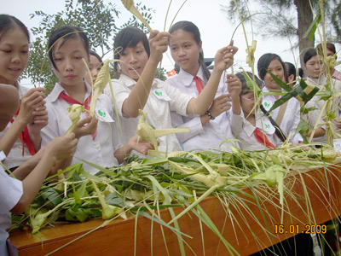
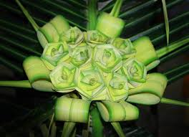
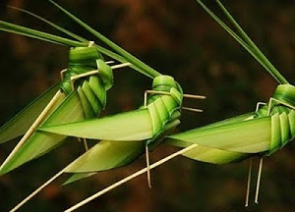



Lá cây là một loại nguyên liệu dễ kiếm, từ lá cây các em có thể sáng tạo ra nhiều đồ chơi thú vị , hấp dẫn.

Slide 29

Tổng kết
1. Quang hợp.
2. Hô hấp.
I. Lá cây có 3 chức năng
3. Thoát hơi nước.
1. Làm bánh
II. Lá cây có rất nhiều ích lợi
2. Lợp nhà
3. Làm thức ăn cho động vật.
4. Làm nón
5. Làm thức ăn cho người.
6. Làm thuốc chữa bệnh.
7. Làm phân hữu cơ bón cây.

Slide 30
THANK YOU
Happy flying dream for Children's Day

